Slide 2
Instituciones de Vanguardia y sus políticas de fuentes de información.
Sergio Rubí
Director Regional
Bureau van Dijk

Slide 3
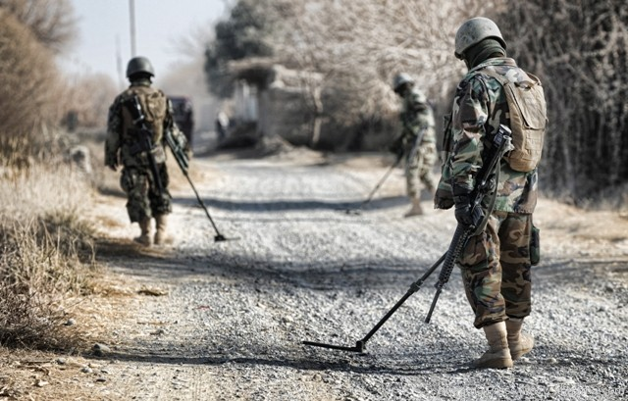

Slide 4
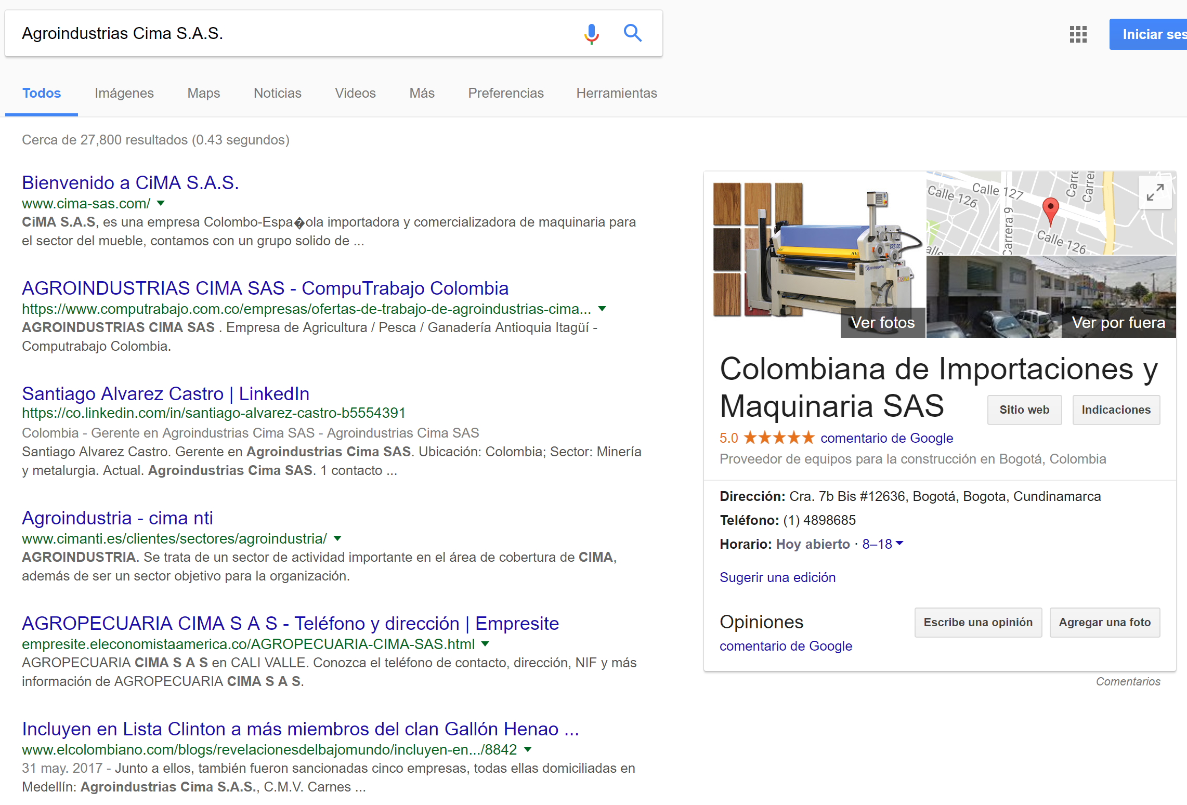
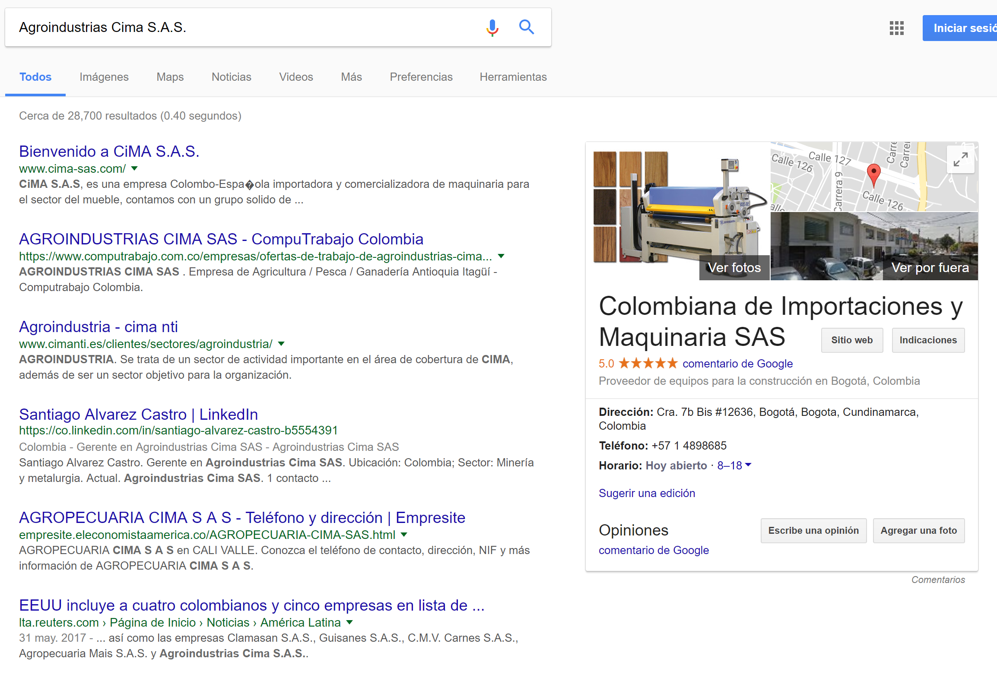
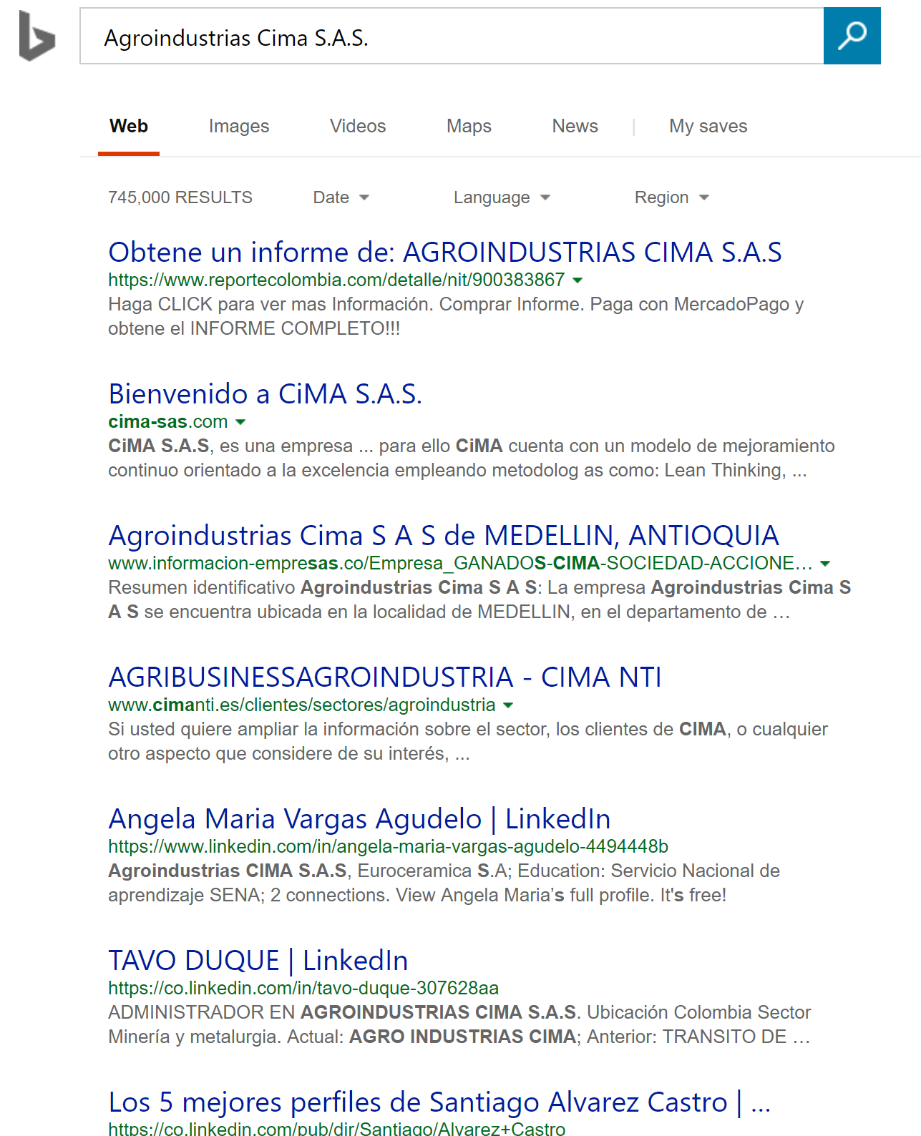
Búsqueda
Agroindustrias Cima S.A.S.
30 Junio 2017
PA – 28,700
Bing – 745,000
CO – 27,800

Slide 5
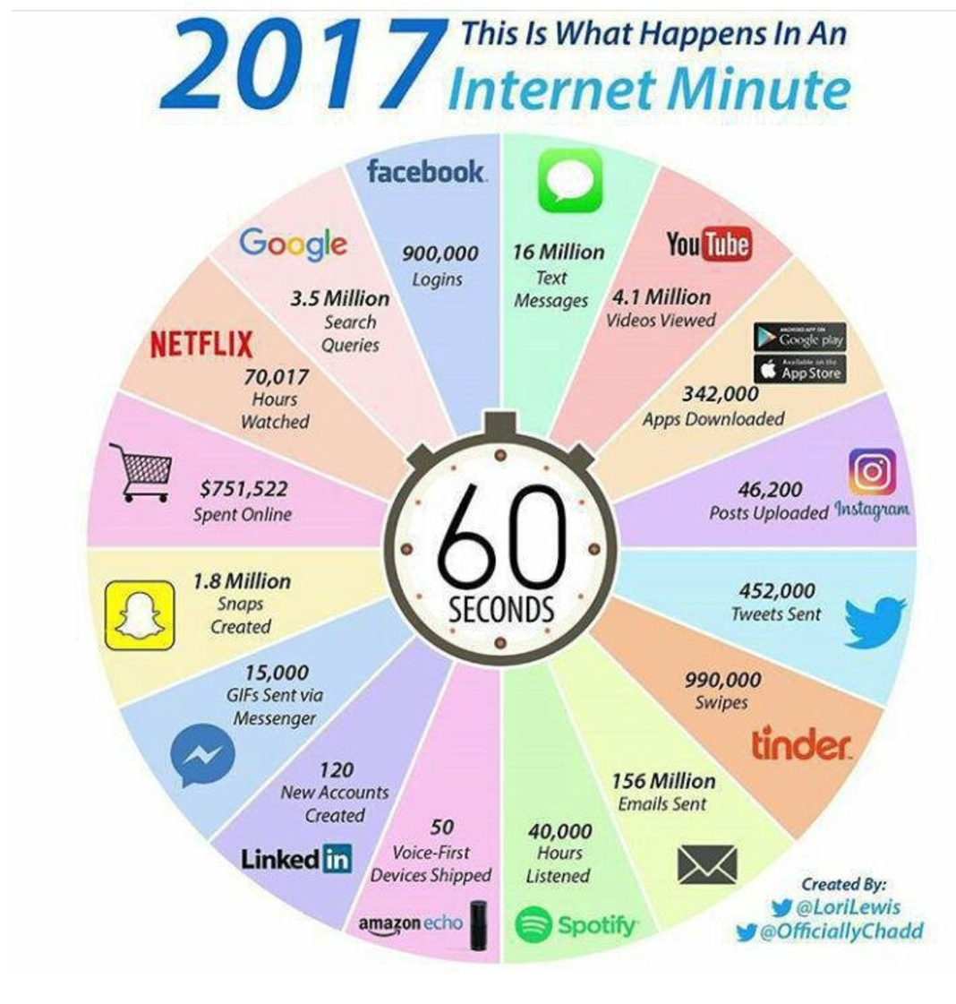
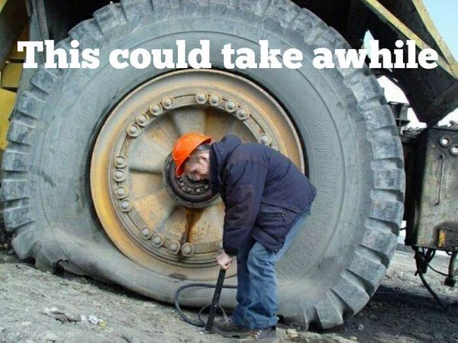

Slide 6
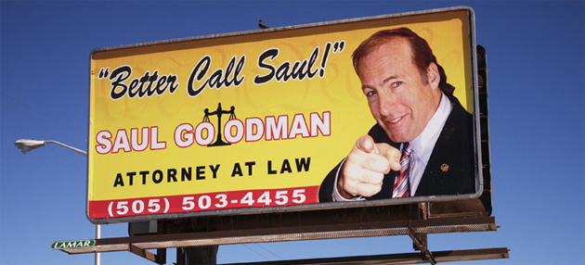
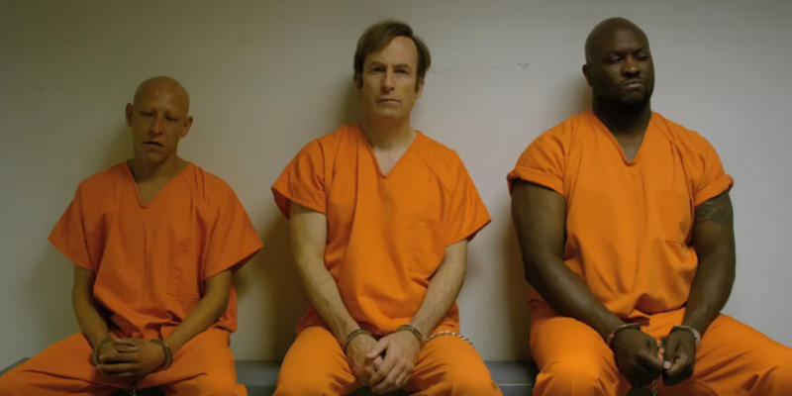

Slide 7
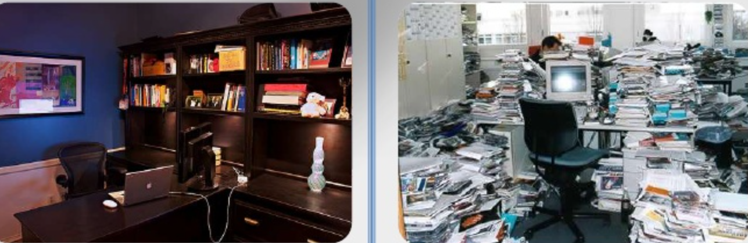

Slide 8
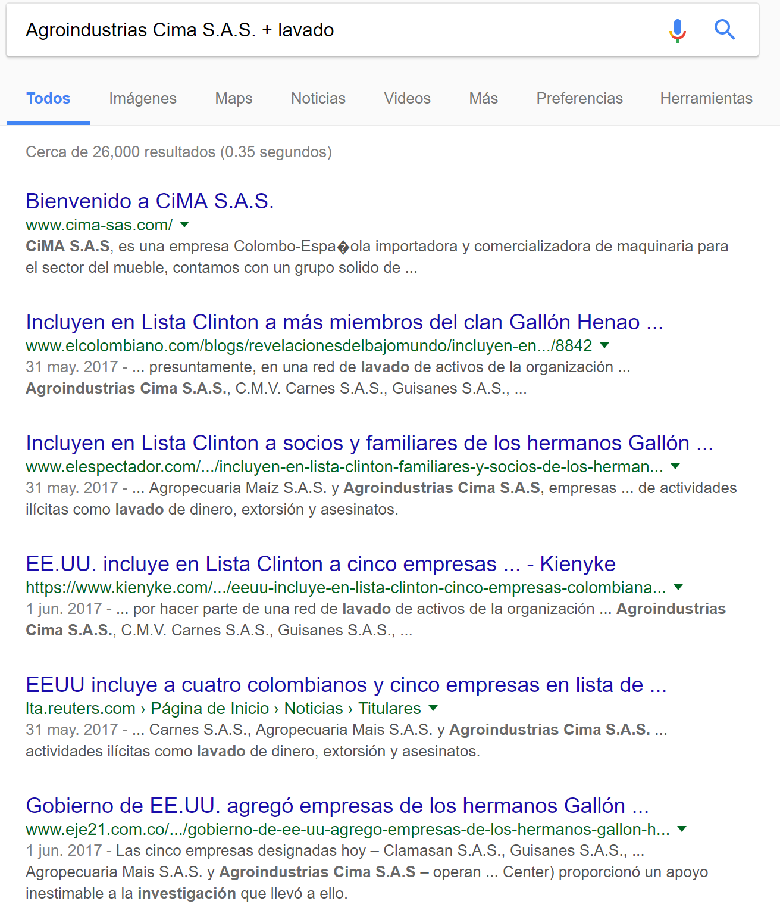
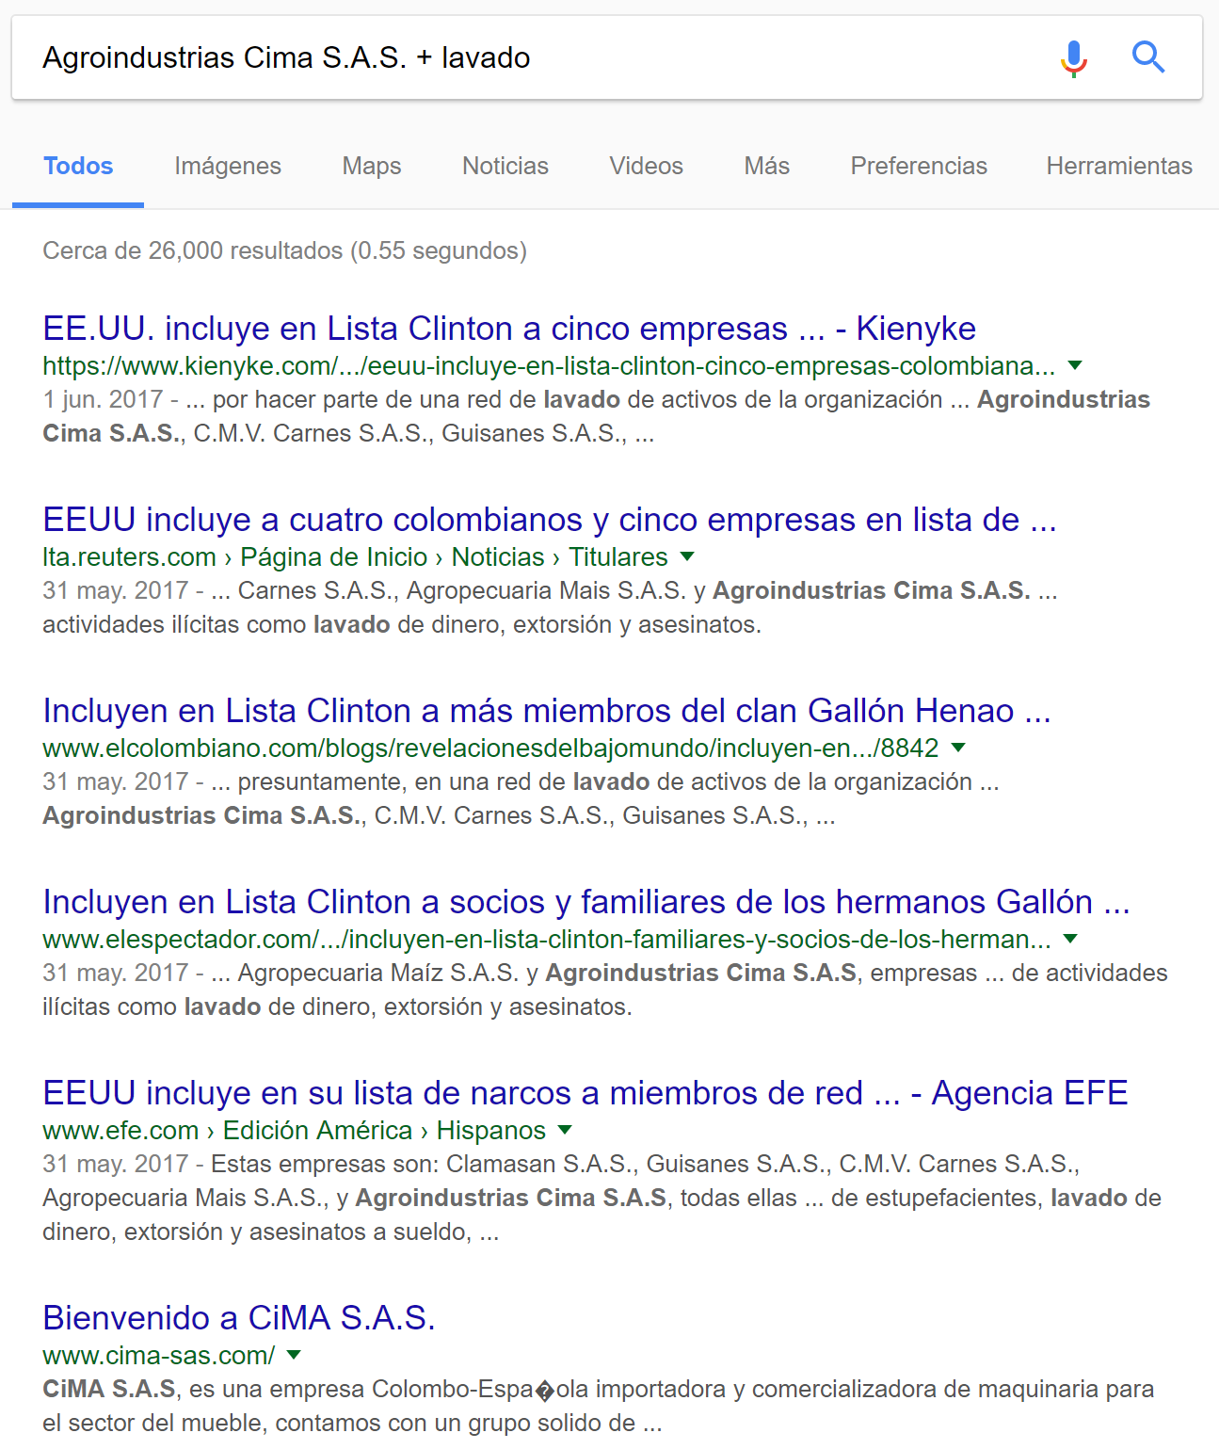
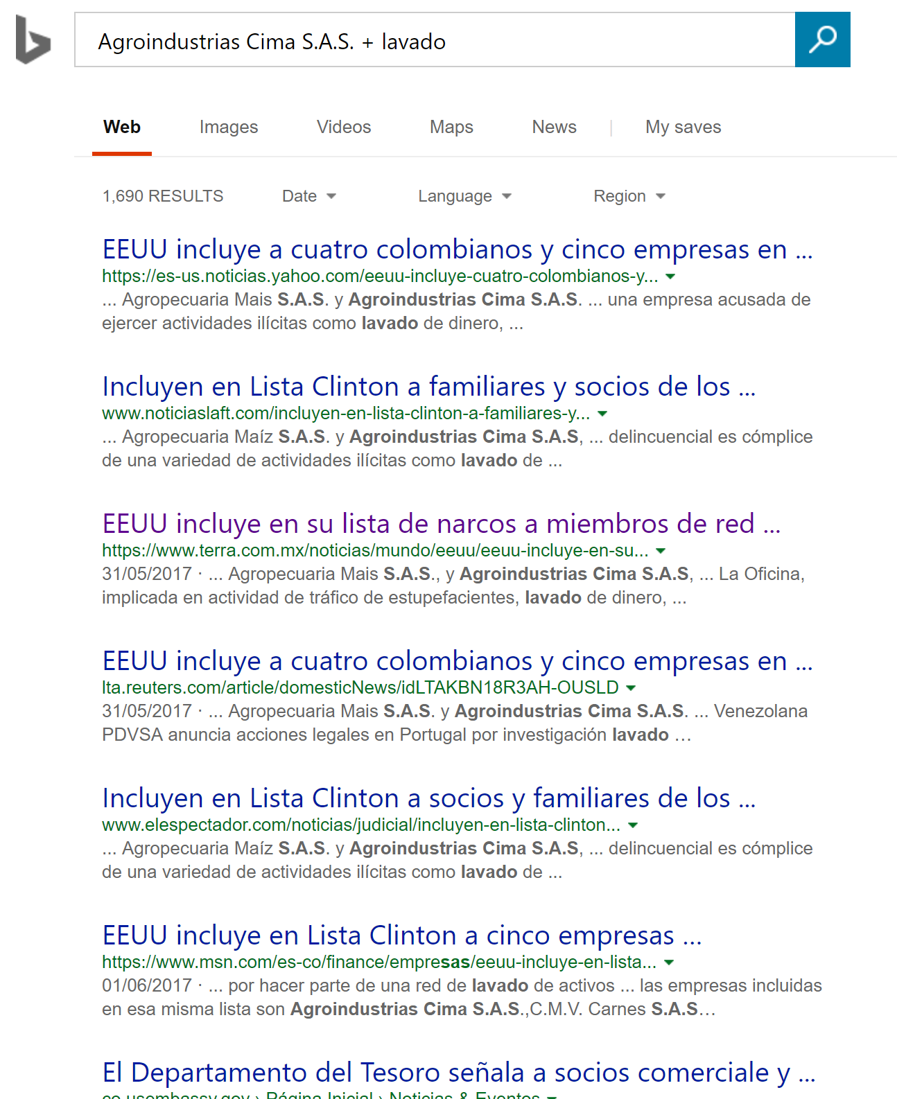
Búsqueda
Agroindustrias Cima S.A.S. + lavado
30 june 2017
CO – 26,000
PA – 26,000
Bing – 1,690

Slide 9
americas@bvdinfo.com

